Slide 1
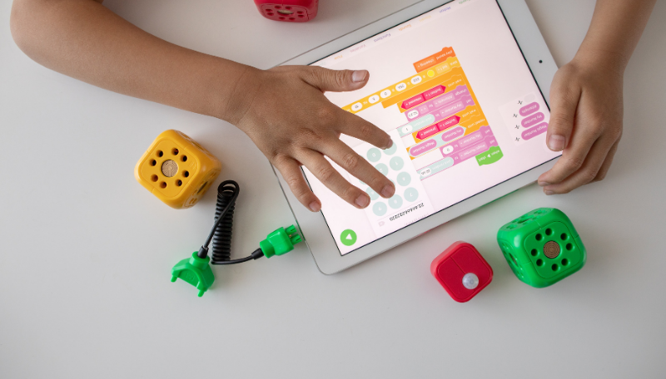
Εισαγωγή των παιδιών στην τεχνητή νοημοσύνη

Slide 2

Τι είναι η τεχνητή νοημοσύνη;

Slide 3
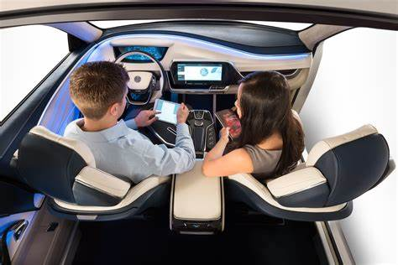
Εικόνες αυτο-οδηγούμενων οχημάτων

Slide 4
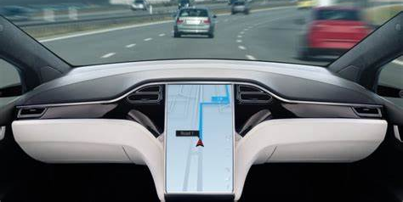

Slide 5
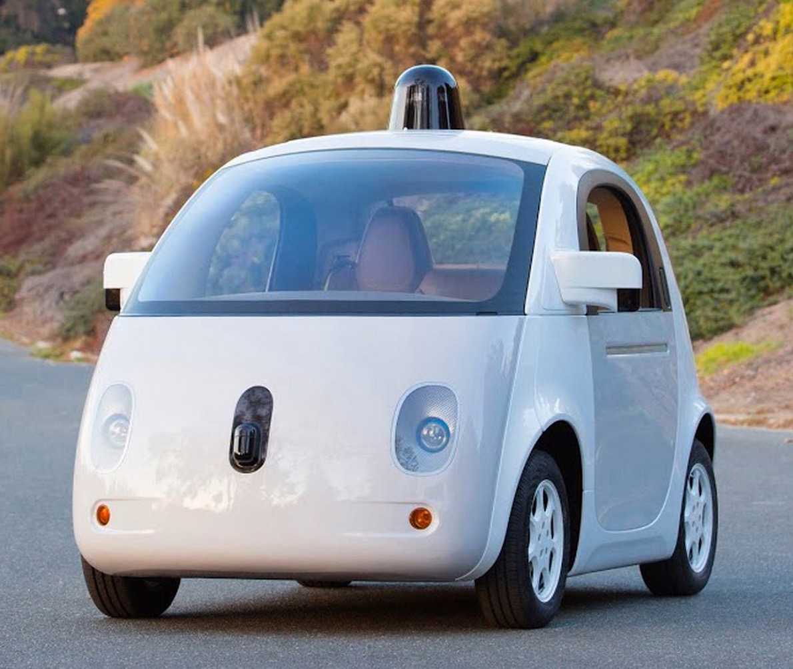

Slide 6
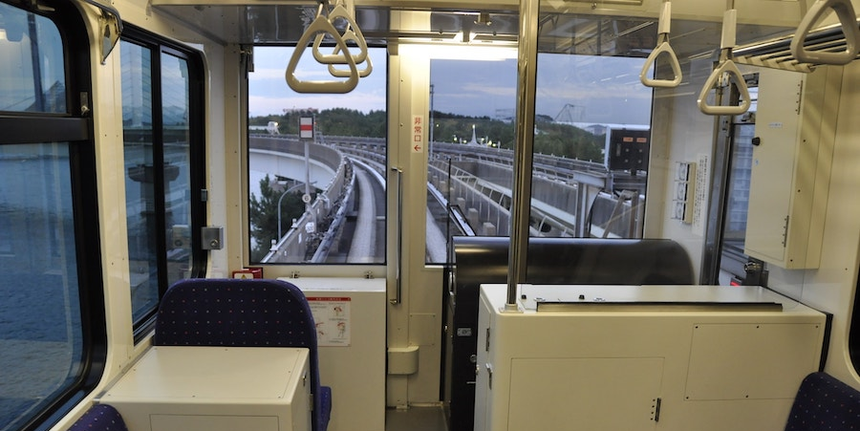

Slide 7
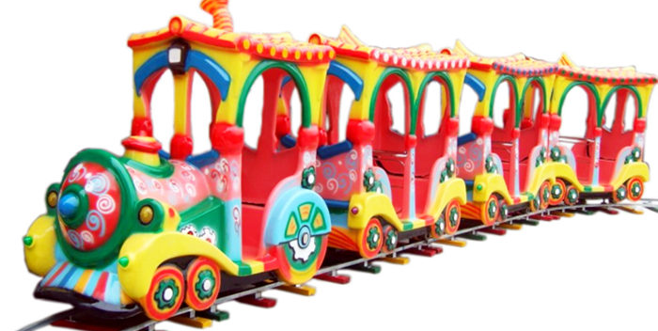

Slide 8
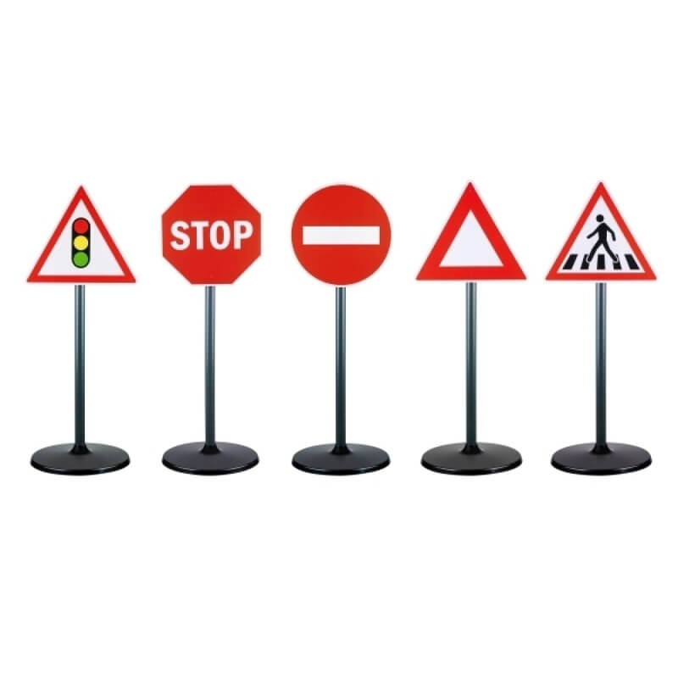
Σημάνσεις

Slide 9
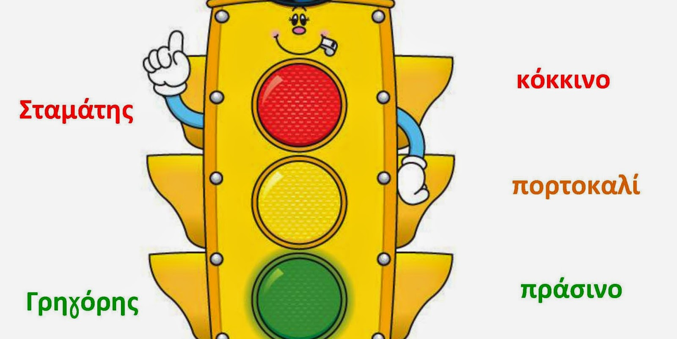

Slide 10
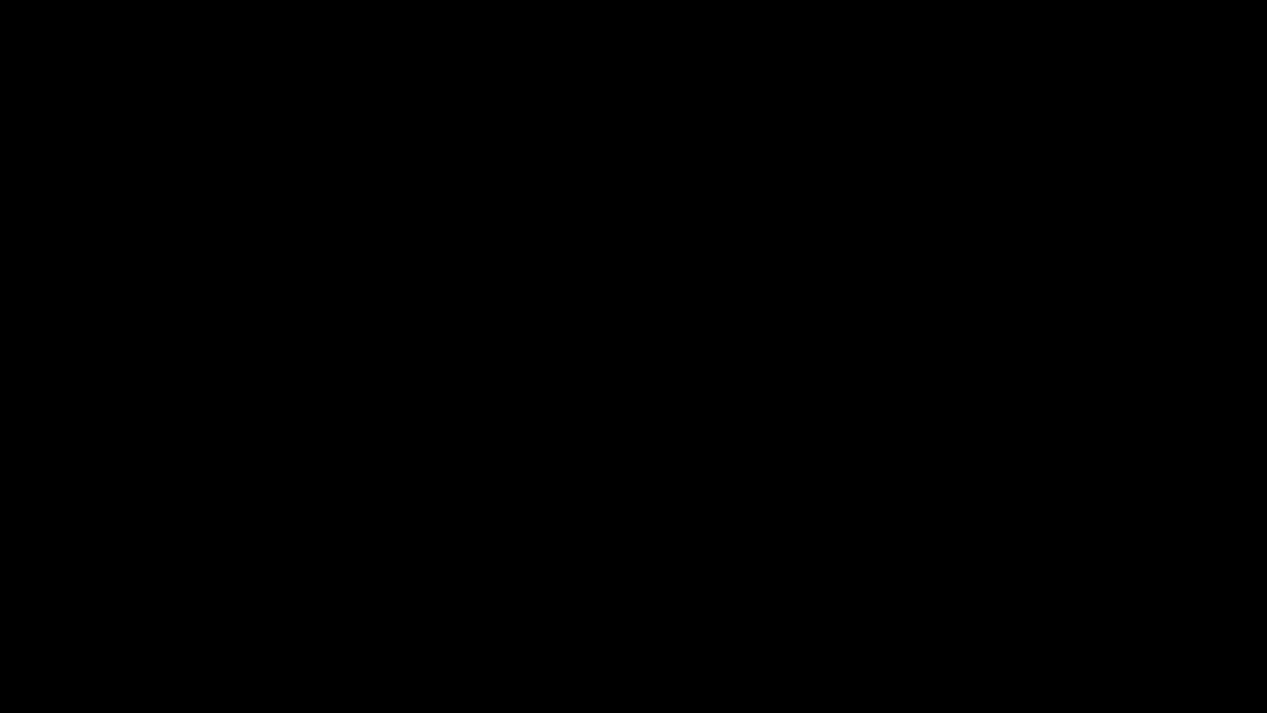
Καρτούν με αυτο-οδηγούμενο τρένο σε λούνα παρκ

